Slide 1
Новодеревеньковский район
Бюджет для граждан на 2019 год и плановый период 2020 и 2021 годов

Slide 2
ОГЛАВЛЕНИЕ
1 | Что такое «Бюджет для граждан»
2 | Основные понятия
3 | Из чего состоит бюджетная система Новодеревеньковского района
4 | Документы, на основании которых составляется проект районного бюджета на 2019 год
5 | Какие этапы проходит бюджет
6 | Из чего складываются доходы районного бюджета
7 | Распределение расходов по основным функциям государства
8 | Программный бюджет
9 | Показатели социально-экономического развития Новодеревеньковского района

Slide 3
ОГЛАВЛЕНИЕ
10 | Динамика показателей социально-экономического развития
11 | Основные направления бюджетной и налоговой политики Новодеревеньковского района на 2019 год и на плановый период 2020-2021 гг
12 | Поступление доходов в консолидированный бюджет Новодеревеньковского района
13 | Как зачисляются налоги на территории района
14 | Основные параметры районного бюджета
15 | Из каких поступлений формируются доходы районного бюджета
16 | Основные налоги которые поступят в 2019 году в районный бюджет и консолидированный бюджет
17 | Особенности формирования районного бюджета на 2019 год
18 | Распределение расходов по отраслям
19 | Структура расходов районного бюджета

Slide 4
ОГЛАВЛЕНИЕ
20 | Программные и непрограммные расходы
21 | Муниципальные программы которые будут реализовываться в 2019 году
22 | Как измениться финансирование муниципальных программ в 2019 году
23 | Финансовая помощь бюджетам поселений
24 | Муниципальный долг Новодеревеньковского района
25 | Открытые муниципальные информационные ресурсы
26 | Контактная информация

Slide 7
Из чего состоит Бюджетная система Новодеревеньковского района
Консолидированный бюджет Новодеревеньковского района
Бюджеты поселений
Городское поселение пгт.Хомутово
Сельские поселения:
Новодеревеньковское Никитинское Суровское Паньковское Глебовское Старогольское Судбищенское
Районный бюджет

Slide 8
Что такое «БЮДЖЕТ ДЛЯ ГРАЖДАН»
Представленная информация предназначена для интересна и полезна как студентам, педагогам, врачам, молодым семьям, так и пенсионерам и другим категориям населения, так как рассматриваемые здесь вопросы затрагивают каждого жителя МР "Новодеревеньковский район". Мы постарались в доступной и понятной форме для граждан показать основные показатели районного бюджета.
«Бюджет для граждан», познакомит вас с основными положениями бюджетного процесса и главным финансовым документом района - бюджетом муниципального района " Новодеревеньковский район" на 2019 год и плановый период 2020 и 2021 годов.
Граждане — и как налогоплательщики, и как потребители общественных благ — должны быть уверены в том, что передаваемые ими в распоряжение государства средства используются прозрачно и эффективно, приносят конкретные результаты как для общества в целом, так и для каждой семьи, для каждого человека в отдельности.

Slide 10
Каковы основные направления налоговой политики и бюджетной политики Новодеревеньковского района на 2018-2020 годы
Сохранение и развитие налогового потенциала на территории района
Обеспечение сбалансированности и устойчивости бюджетной системы района
Повышение эффективности расходования бюджетных средств
Повышение качества финансового контроля в управлении бюджетным процессом
Главные приоритеты бюджетной политики на 2017-2019 годы
Безусловное выполнение всех принятых обязательств
Новодеревеньковский район

Slide 11
На чем основывается составление районного бюджета
Прогноз социально-экономического развития Новодеревеньковского района
Основные направления налоговой политики в Новодеревеньковском районе на 2019 год и плановый период 2020 и 2021 годов
Основные направления бюджетной политики в Новодеревеньковском районе на 2019 год и на плановой период 2020 и 2021 годов
Муниципальные программы Новодеревеньковского района

Slide 12
Этапы формирования и исполнения бюджета

Slide 13
ГРАЖДАНИН И УЧАСТИЕ ЕГО В БЮДЖЕТНОМ ПРОЦЕССЕ
Помогает формировать доходную часть
Возможность влияния гражданина на состав бюджета
как налогоплательщик
БЮДЖЕТ
1
Публичные слушания по проекту бюджета на очередной финансовый год
Как получатель социальных гарантий
Публичные слушания по проекту отчета об исполнении бюджета за отчетный финансовый годфинансовый год
Получает социальные гарантии-расходная часть бюджета (образование, здравоохранение, социальные льготы и др. направления социальных гарантий населения)
2

Slide 14
Структура доходов районного бюджета
Доходы районного бюджета
Собственные доходы
Безвоздмездные поступления
Налоговые поступления
Неналоговые поступления
Дотации
Субвенции
субсидии
Иные безвоздмездные поступления
Налог на доходы физических лиц
Акцизы по подакцизным товарам (продукции
Единый налог на вмененный доход
Единый сельскохозяйственный налог
Налог, взимаемый в связи с применением патентной системы налогообложения
Государственная пошлина
Доходы, получаемые в виде арендной платы за земельные участки Доходы от сдачи в аренду имущества
Плата за негативное воздействие на окружающую среду
Доходы от реализации имущества, Доходы от продажи земельных участков, Административные платежи
Штрафы, санкции, возмещение ущерба

Slide 15
Межбюджетные отношения – это взаимоотношения между публично-правовыми образованиями по вопросам регулирования бюджетных правоотношений, организации и осуществления бюджетного процесса
Межбюджетные трансферты предоставляемые одним бюджетом бюджетной системы РФ другому бюджету бюджетной системы
Дотации Предоставляю тся без конкретной цели их использования
Субвенции Предоставляются на финансирование «переданных» другим публично- правовым образованиям полномочий
Субсидии Предоставляются на определенные цели на условиях долевого софинансирования
Иные межбюджетные трансферты Предоставляются на определенные цели

Slide 17
Структура доходов районного бюджета на 2019 год

Slide 18
Собственные доходы на 2019 год и плановый период 2020 и 2021 годов

Slide 20
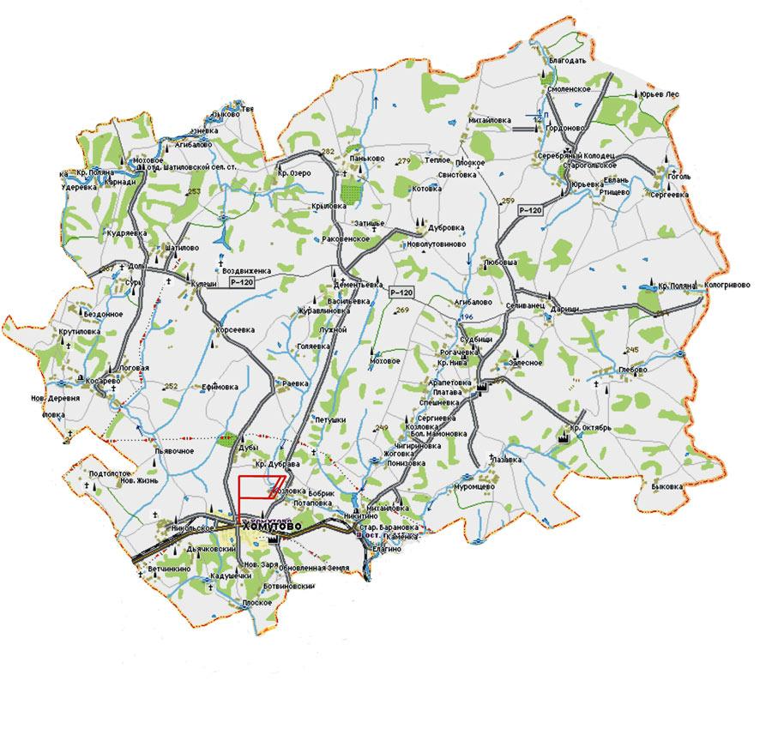
Какие показатели характеризуют наш район в 2018 году
Площадь 1024.9 кв.км.
Среднемесячная номинальная начисленная заработная плата – 21.6 тыс.рублей
Инвестиции в основной капитал – 46 000 тыс. рублей
Ввод в действие жилых домов – 158.6 кв. метров
Прибыль предприятий – 78.1 тыс. рублей
Отгружено товаров собственного производства, выполнено работ и услуг собственными силами (по видам деятельности С,Д,Е) – 42.5 тыс. рублей

Slide 21
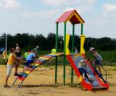
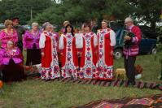
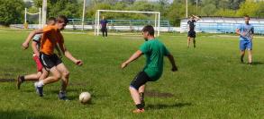
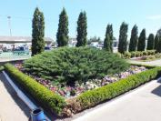
Структура расходов районного бюджета на 2019 год и плановый период 2020 и 2021 годов
Общегосударственные вопросы
Национальная экономика
2019- 6 654.0
2020- 6 398.0
2021-6 383.0
Образование
2019-22 202.1
2020-21 730.0
2021-21 255.1
2019-870.8
2020-870.8
2021-870.8
Национальная оборона
2019-138 102.1
2020- 82 590.4
2021- 76 062.8
Всего расходов 2019 -187 739.8
2020 -135 043.9
2021- 129 611.0
2019- 8 602.0
2020- 10 772.8
2021- 10 236.5
Культура
Социальная политика
2019-6 526,0
2020-6 331,0
2021-6 135,0
2019-300
2020-300
2021-300
2019- 2 647.8
2020-2 647.8
2021-2 647.8
Физическая культура и спорт
Жилищно- коммунальное хозяйствоКом
Межбюджетные трансфертьы
Средства массовой информации
2019-1 100.0
2020-350.0
2021-350.0
2019-735
2020-735
2021-735

Slide 22
Что такое программный бюджет
Программный бюджет отличается от традиционного тем, что все или почти все расходы включены в программы и каждая программа своей целью прямо увязана с тем или иным итогом деятельности ведомства. Программное бюджетирование представляет собой методологию планирования, исполнения и контроля за исполнением бюджета, обеспечивающую взаимосвязь процесса распределения расходов с результатами от реализации программ, с учетом приоритетов государственной политики, общественной значимости ожидаемых и конечных результатов использования бюджетных средств Осуществление бюджетных расходов посредством финансирования муниципальных программ Взаимосвязь бюджетных расходов с результатами реализации муниципальных программ Повышение
Осуществление бюджетных расходов посредством финансирования муниципальных программ
Взаимосвязь бюджетных расходов с результатами реализации муниципальных программ
Повышение качества бюджетного планирования и исполнения бюджета

Slide 23
Расшифровка расходов в разрезе ведомств
Наименование | Сумма (тыс. рублей)
 | 2019 год | 2020 год | 2021 год
Итого | 187 583,8 | 134 775,9 | 129 329,0
Средства бюджета муниципального района | 92 459,0 | 88 328,0 | 88 829,0
Целевые безвозмездные поступления | 95 124,8 | 46 447,9 | 40 500,0
ОБЩЕГОСУДАРСТВЕННЫЕ ВОПРОСЫ | 22 002,1 | 21 730,1 | 21 255,1
Муниципальная программа «Развитие муниципальной службы в Новодеревеньковском районе на 2019-2021 годы» | 10,0 | 10,0 | 10,0
Муниципальная программа «Профилактика правонарушений и борьба с преступностью в Новодеревеньковском районе на 2017-2020 годы» | 15,0 | 15,0
Муниципальная программа «Противодействие экстремизму и профилактика терроризма на территории Новолеревеньковского района Орловской области на 2017-2019 годы» | 2,0
Муниципальная программа «Поддержка социально ориентированных некоммерческих организаций в Новодеревеньковском районе на 2017-2019 годы» | 5,0
Муниципальная программа «Укрепление межнационального мира и межконфессионального согласия, профилактика межнациональных конфликтов и продуцируемых ими правонарушений в Новодеревеньковском районе на 2017-2019 годы» | 5,0

Slide 24
НАЦИОНАЛЬНАЯ ОБОРОНА | 870,8 | 870,8 | 870,8
Осуществление первичного воинского учета на территориях, где отсутствуют военные комиссариаты | 870,8 | 870,8 | 870,8
НАЦИОНАЛЬНАЯ ЭКОНОМИКА | 6 654,0 | 6 180,0 | 6 165,0
Средства бюджета муниципального района | 6 654,0 | 6 398,0 | 6 165,0
Сельское хозяйство | 256,0
Транспорт | 1 492,0 | 1 372,0 | 1 372,0
Дорожное хозяйство (дорожные фонды) | 4 693,0 | 4 693,0 | 4 693,0
Муниципальная программа «Содержание и проведение текущего ремонта на автомобильных дорогах общего пользования местного значения на территории Новодеревеньковского района в 2019 – 2021 годы» | 3 693,0 | 3 693,0 | 3 693,0
Основное мероприятие «Текущий ремонт автомобильных дорог общего пользования» | 2 103,0 | 2 103,0 | 2 103,0
Основное мероприятие «Зимнее и летние содержание автомобильных дорог общего пользования» | 1 590,0 | 1 590,0 | 1 590,0
Муниципальная программа «Комплексное развитие систем транспортной инфраструктуры сельских поселений Новодеревеньковского района Орловской области на 2017-2031 годы» | 1 000,0 | 1 000,0 | 1 000,0
Другие вопросы в области национальной экономики | 115,0 | 115,0 | 100,0
Муниципальная программа «Развитие муниципального унитарного предприятия МУП «Бытовик» в части оказания бытовых услуг населению Новодеревеньковского района на 2018-2020 гг.» | 100,0 | 100,0 | 100,0
Муниципальная программа «Развитие и поддержка малого и среднего предпринимательства в Новодеревеньковском районе на 2017-2020 годы» | 15,0 | 15,0

Slide 25
ЖИЛИЩНО-КОММУНАЛЬНОЕ ХОЗЯЙСТВО | 1 100,0 | 350,0 | 350,0
Средства бюджета муниципального района | 1 100,0 | 350,0 | 350,0
Жилищное хозяйство | 100,0 | 100,0 | 100,0
Коммунальное хозяйство | 1 000,0 | 250,0 | 250,0
Муниципальная программа «Развитие муниципального унитарного предприятия МУП «Комхоз» в части оказания жилищно-коммунальных услуг организациям и населению Новодеревеньковского района на 2019-2021 годы» | 1 000,0 | 250,0 | 250,0

Slide 26
ОБРАЗОВАНИЕ | 138 102,1 | 82 590,4 | 76 062,8
Средства бюджета муниципального района | 54 919,0 | 50 255,0 | 49 139,0
Целевые безвозмездные поступления | 83 183,1 | 32 335,4 | 26 923,8
Дошкольное образование | 16 771,0 | 9 985,0 | 9 985,0
Софинансирование мероприятий государственной программы «Доступная среда» на 2011-2020 годы | 46,0
Муниципальная программа Новодеревеньковского района «Развитие муниципальной системы образования Новодеревеньковского района на 2019-2024 годы» | 16 725,0 | 9 985,0 | 9 985,0
Основное мероприятие «Развитие системы дошкольного образования детей | 15 723,0 | 8 983,0 | 8 983,0
Общее образование | 107 873,1 | 59 147,4 | 52 619,8
Молодежная политика и оздоровление детей | 897,0 | 897,0 | 897,0
Муниципальная программа Новодеревеньковского района «Развитие муниципальной системы образования Новодеревеньковского района на 2019-2024 годы» | 867,0 | 867,0 | 867,0
Подпрограмма «Организация отдыха и оздоровление детей в летний период» | 867,0 | 867,0 | 867,0
Софинансирование из районного бюджета мероприятий по организации оздоровительной кампании для детей | 66,7 | 66,7 | 66,7
Мероприятия по проведению оздоровительной кампании детей | 800,3 | 800,3 | 800,3
Муниципальная программа «Организация проведения временного трудоустройства несовершеннолетних граждан в возрасте 14-18 лет в свободное от учебы время в Новодеревеньковском районе на период 2015-2020 годы» | 30,0 | 30,0 | 30,0
Другие вопросы в области образования | 3 445,0 | 3 445,0 | 3 445,0
Непрограммная часть районного бюджета | 3 445,0 | 3 445,0 | 3 445,0

Slide 27
КУЛЬТУРА, | 6 526,0 | 6 331,0 | 6 135,0
Средства бюджета муниципального района | 6 526,0 | 6 331,0 | 6 135,0
Муниципальная программа «Развитие отрасли культуры Новодеревеньковского района на 2019-2021 годы» | 6 526,0 | 6 331,0 | 6 135,0
Подпрограмма «Развитие культурно-досуговых учреждений» | 3 395,0 | 3 295,0 | 3 195,0

Slide 28
СОЦИАЛЬНАЯ ПОЛИТИКА | 8 602,0 | 10 772,8 | 10 236,5
Средства бюджета муниципального района | 950,0 | 950,0 | 950,0
Целевые безвозмездные поступления | 7 652,0 | 9 822,8 | 9 286,5
Пенсионное обеспечение | 450,0 | 450,0 | 450,0
Социальное обеспечение населения | 500,0 | 1048,4 | 500,0
Обеспечение жильем отдельных категорий граждан, установленных федеральным законом от 12.01.1995г. №5-ФЗ «О ветеранах» |  | 548,4
Реализация мероприятий по обеспечению жильем молодых семей | 400,0 | 400,0 | 400,0
Оказание других видов социальной помощи | 100,0 | 100,0 | 100,0
Охрана семьи и детства | 7 097,1 | 8 719,5 | 8 731,6
Выплаты единовременного пособия при всех формах устройства детей, лишенных родительского попечения, в семью по государственной программе Орловской области «Социальная поддержка граждан Орловской области» в рамках непрограммной части районного бюджета | 318,6 | 322,3 | 339,1
Обеспечение жилыми помещениями детей-сирот и детей, оставшихся без попечения родителей, лиц из числа детей-сирот и детей, оставшихся без попечения родителей | 2 596,5 | 4170.9 | 4170.9
Компенсация части родительской платы за содержание ребенка в образовательных учреждениях, реализующих основную общеобразовательную программу дошкольного образования по государственной программе Орловской области «Образование в Орловской области» в рамках непрограммной части районного бюджета | 709,2 | 753,5 | 748,8
Содержание ребенка в семье опекуна и приемной семье, а также вознаграждение приемному родителю по государственной программе Орловской области «Социальная поддержка граждан Орловской области» в рамках непрограммной части районного бюджета | 3 422,8 | 3 422,8 | 3 422,8
Обеспечение единовременной выплаты на ремонт жилых помещений, закрепленных на правах собственности за детьми-сиротами и детьми, оставшимися без попечения родителей, лицами из числа детей-сирот и детей, оставшихся без попечения родителей | 50,0 | 50,0 | 50,0
Другие вопросы в области социальной политики | 554,9 | 554,9 | 554,9

Slide 29
ФИЗИЧЕСКАЯ КУЛЬТУРА И СПОРТ | 300,0 | 300,0 | 300,0
СРЕДСТВА МАССОВОЙ ИНФОРМАЦИИ | 677,0 | 685,0 | 671,0
Средства бюджета муниципального района | 677,0 | 685,0 | 671,0
Непрограммная часть районного бюджета | 677,0 | 685,0 | 671,0
Телевидение и радиовещание | 677,0 | 685,0 | 671,0
Предоставление субсидий бюджетным, автономным учреждениям и иным некоммерческим организациям | 677,0 | 685,0 | 671,0
Субсидии бюджетным учреждениям | 677,0 | 685,0 | 671,0
Средства бюджета муниципального района | 677,0 | 685,0 | 671,0
МЕЖБЮДЖЕТНЫЕ ТРАНСФЕРТЫ ОБЩЕГО ХАРАКТЕРА БЮДЖЕТАМ СУБЪЕКТОВ РОССИЙСКОЙ ФЕДЕРАЦИИ И МУНИЦИПАЛЬНЫХ ОБРАЗОВАНИЙ | 2 847,8 | 2 647,8 | 2 647,8
Целевые безвозмездные поступления | 2 847,8 | 2 647,8 | 2 647,8
Расчет и предоставление дотаций бюджетам поселений по государственной программе Орловской области "Управление государственными финансами Орловской области" в рамках непрограмной части районного бюджета | 2 647,8 | 2 647,8 | 2 647,8
Иные дотации | 200,0
Поддержка мер по обеспечению сбалансированности бюджетов | 200,0

Slide 31
Вопрос-ответ
Контактная информация
Финансовый отдел администрации Новодеревеньковского района Орловской области
303620,Орловская область , Новодеревеньковский район, пгт.Хомутово,пл.Ленина,1
Тел.(848678)2-19-32 , факс (848678)2-11-35
Новодеревеньковский район

Slide 32
Открытые муниципальные информационные ресурсы
Администрация Новодеревеньковского района
Тел.8(48678)2-13-50
E-mail: novoderevr@adm.orel.ru
Новодеревеньковский район

